Slide 1


第一节 向量组及其线性组合
主要内容
向量及向量组的定义
向量组等价
向量组等价的条件
定理的比较

Slide 2
一、向量及向量组的定义
1. 向量的定义
定义1 n 个有次序的数 a₁ , a₂ , ··· , a_{n} 所组成的数
组称为 n 维向量, 这 n 个数称为该向量的 n 个分量, 第
i 个数 a_{i} 称为第 i 个分量.
分量全为实数的向量称为实向量, 分量为复数的向
量称为复向量.
在这里我们只讨论实向量.

Slide 3
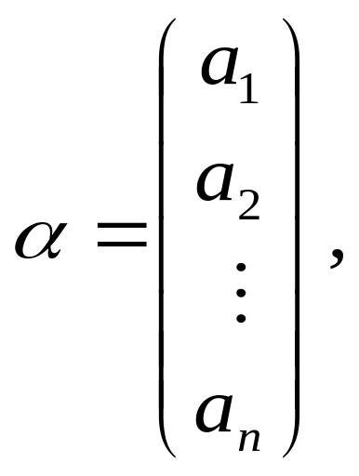
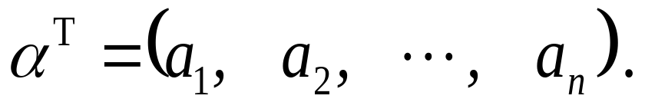
n 维向量可写成一行, 也可写成一列,
分别称为行
向量和列向量, 也就是行矩阵和列矩阵, 并规定行向量
与列向量都按矩阵的运算规则进行运算.
因此, n 维列
向量 α 与 n 维行向量 α^{T} 是两个不同的向量.
n 维列向量
n 维行向量

Slide 4
在解析几何中, 我们把“既有大小又有方向的量”叫做
向量, 并把可随意平行移动的有向线段作为向量的几何
形象.
在引进坐标系以后, 这种向量就有了坐标表示式
⎯⎯ 三个有次序的实数, 就是 3 维向量.
因此, 当 n ≤ 3
时, n 维向量可以把有向线段作为几何形象,
但当 n > 3
时, n 维向量就不再有这种几何形象, 只是沿用一些术语
罢了.
几何中, “空间”通常是作为点的集合, 即“空间”的元
素是点, 这样的空间叫做点空间.

Slide 5
我们把 3 维向量的全体所组成的集合
R³ = { r = (x , y , z)^{T} | x , y , z ∈ R }
叫做三维向量空间.
在点空间取定坐标以后, 空间中的
点 P(x , y , z) 与 3 维向量 r = (x , y , z)^{T} 之间有一一对应的
关系, 因此, 向量空间可以类比为取定了坐标的点空间.
向量的集合
π = { r = (x , y , z)^{T} | ax + by + cz = d }
也叫做向量空间 R³ 中的平面.

Slide 6
类似地, n 维向量的全体所组成的集合
R^{n} ={ x = (x₁, x₂, ··· , x_{n})^{T} | x₁, x₂, ··· , x_{n} ∈R }
叫做 n 维向量空间.
n 维向量的集合
π ={ x = (x₁, x₂, ··· , x_{n})^{T} | a₁x₁+a₂x₂+ ··· +a_{n}x_{n}= b }
叫做 n 维向量空间 R^{n} 中的 n - 1 维超平面.

Slide 7
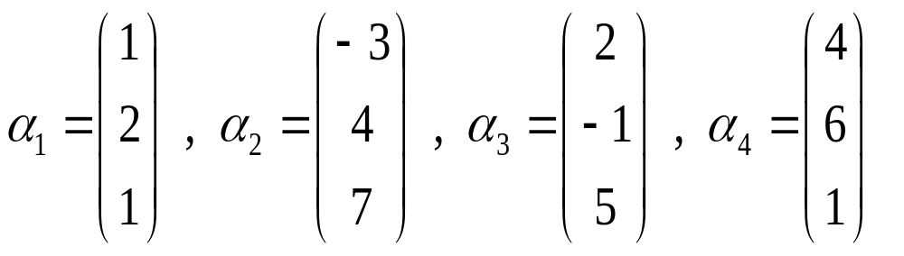
2. 向量组的定义
定义 若干个同维向量组成的集合叫做向量组.
例如
就是一个由四个 3 维列向量 α₁, α₂, α₃, α₄ 构成的向量组.

Slide 8
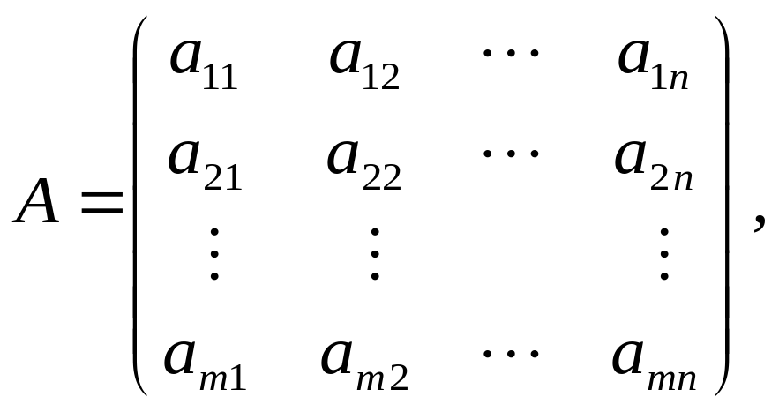
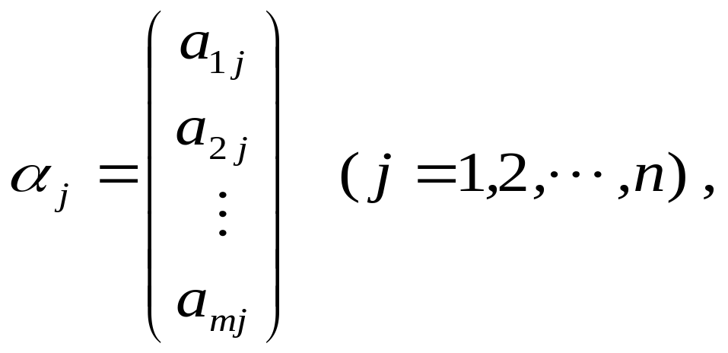
3. 矩阵与向量组的关系
对于一个 m×n 矩阵 A = (a_{ij}) :
若令

Slide 9
则矩阵 A 有 n 个 m 维列向量 .
向量组 α₁, α₂, ··· , α_{n} 称为
矩阵 A 的列向量组.
若令
α_{i}^{T} = ( a_{i1} , a_{i2} , ··· , a_{in} ) (i = 1, 2, ··· , m),
则矩阵 A 有 m 个 n 维行向量, 它们组成的向量组α₁^{T}, α₂^{T},
··· , α_{m}^{T} 称为矩阵 A 的行向量组.
反之, 由有限个向量所组成的向量组可以构成一个
矩阵.
例如，n 个 m 维列向量所组成的向量组 α₁, α₂, ··· ,
α_{n} 构成一个 m×n 矩阵
A = (α₁, α₂, ··· , α_{n} ).

Slide 10
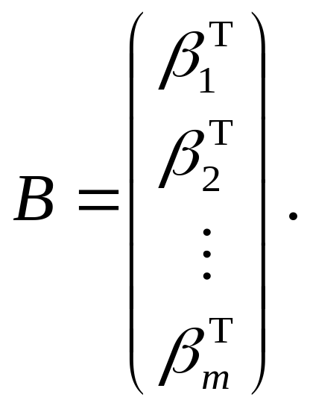
同理, m 个 n 维行向量所组成的向量组 β₁^{T}, β₂^{T} , ··· ,
β_{m}^{T} 构成一个 m×n 矩阵
综上所述, 一个矩阵与一个行向量组(或列向量组)
一一对应.

Slide 11
4. 线性方程组与向量组的关系
前两章中常把 m 个方程 n 个未知量的线性方程组写
成矩阵形式 Ax = b, 从而方程组可以与其增广矩阵 B =
( A , b ) 一一对应.
这种对应看成一个方程对应一个行向
量, 则方程组即与增广矩阵 B 的行向量组对应.
若把方
程组写成向量形式
x₁a₁ + x₂a₂ + ··· + x_{n}a_{n} = b,

Slide 12
则可见方程组与 B 的列向量组 a₁, a₂, ··· , a_{n} , b 之间也有
一一对应的关系.
综上所述, 一个线性方程组与一个向
量组一一对应.

Slide 13
二、向量组等价
1. 线性组合的定义
定义2 给定向量组 A: a₁ , a₂ , ··· , a_{m} , 对于任何一组
实数 k₁ , k₂ , ··· , k_{m} , 向量
k₁a₁ + k₂a₂ + ··· + k_{m}a_{m}
称为向量组 A 的一个线性组合, k₁ , k₂ , ··· , k_{m} 称为这个
线性组合的系数.

Slide 14

给定向量组 A: a₁ , a₂ , ··· , a_{m} 和向量 b, 如果存在一
组数 λ₁ , λ₂ , ··· , λ_{m} , 使
b = λ₁a₁ + λ₂a₂ + ··· + λ_{m}a_{m} ,
则称向量 b 是向量组 A 的线性组合,这时称向量 b 能由
向量组 A 线性表示.
向量 b 能由向量组 A 线性表示, 也就是方程组
x₁a₁ + x₂a₂ + ··· + x_{m}a_{m} = b
有解.
由上章
可得

Slide 15
2. 向量能由向量组线性表示的充要条件
定理 1 向量 b 能由向量组 A 线性表示的充要条件
是矩阵 A = (a₁ , a₂ , ··· , a_{m}) 的秩等于矩阵 B = (a₁ , a₂ ,
··· , a_{m} , b) 的秩.

Slide 16
3. 向量组等价的概念
定义 3 设有两个向量组
A: a₁ , a₂ , ··· , a_{m} 及 B: b₁ , b₂ , ··· , b_{s} ,
若向量组 B 中的每个向量都能由向量组 A 线性表示, 则
称向量组 B 能由向量组 A 线性表示.
若向量组 A
与向量组 B 能相互线性表示, 则称这两个向量组等价.

Slide 17
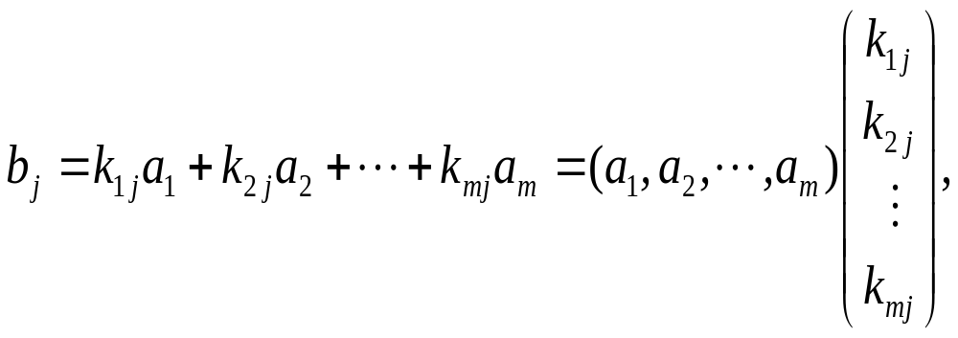
把向量组 A 和 B 所构成的矩阵分别记作
A = (a₁ , a₂ , ··· , a_{m} ) 和 B = (b₁ , b₂ , ··· , b_{s} ).
向量组 B 能由向量组 A 线性表示, 即对每个向量 b_{j} (j =
1, 2, ··· , s) , 存在数 k_{1j} , k_{2j} , ··· , k_{mj} , 使

Slide 18
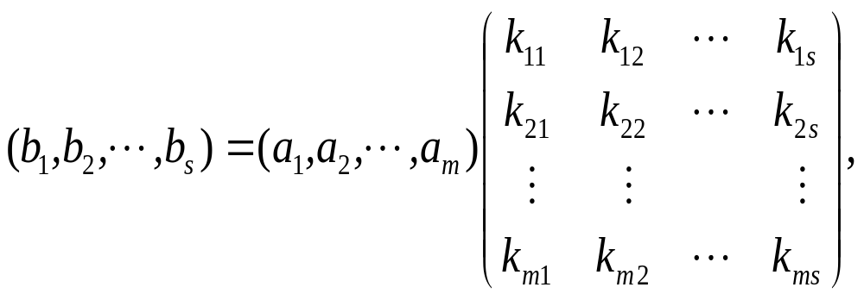
从而
这里, 矩阵 K_{m×s} = (k_{ij}) 称为这一线性表示的系数矩阵.

Slide 19
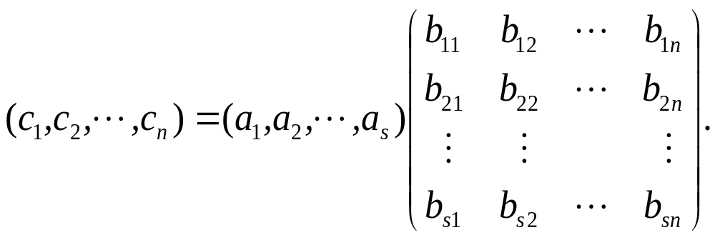
由此可知, 若 C_{m×n} = A_{m×s} B_{s×n} , 则矩阵 C 的列向
量组能由矩阵 A 的列向量组线性表示, B 为这一表示的
系数矩阵:

Slide 20
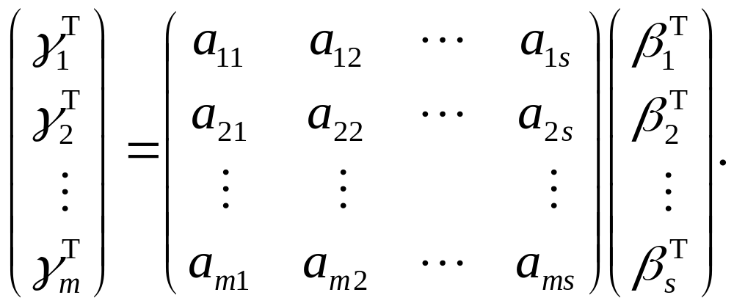
同时, C 的行向量组能由 B 的行向量组线性表示, A 为
这一表示的系数矩阵:

Slide 21
设矩阵 A 经初等行变换变成矩阵 B, 则 B 的每个行
向量都是 A 的行向量组的线性组合, 即 B 的行向量组能
由 A 的行向量组线性表示.
由于初等变换可逆, 知矩阵
B 亦可经初等变换变为 A, 从而 A 的行向量组也能由 B
的行向量组线性表示.
于是 A 的行向量组与 B 的行向
量组等价.
类似地, 若矩阵 A 经初等列变换变成矩阵 B,
则 A 的
列向量组与 B 的列向量组等价.

Slide 22
向量组的线性组合、线性表示及等价等概念, 也可
移用于线性方程组:
对方程组Ⅰ的各个方程作线性运算
所得的一个方程就称为方程组Ⅰ的一个线性组合;
若方
程组Ⅱ的每个方程都是方程组Ⅰ的线性组合, 就称方程
组Ⅱ能由方程组Ⅰ线性表示, 这时方程组Ⅰ的解一定是
方程组Ⅱ的解;
若方程组Ⅰ与方程组Ⅱ能相互线性表示,
就称这两个方程组等价, 等价的线性方程组一定同解.

Slide 23
三、向量组等价的条件
按
向量组 B：b₁ , b₂ , ··· , b_{l} 能由向量组
A： a₁ , a₂ , ··· , a_{m} 线性表示，
其涵义是存在矩阵 K_{m × l} ，
也就是矩阵方程
使 (b₁ , ··· , b_{l} ) = (a₁ , ··· , a_{m} )K，
(a₁ , a₂ , ··· , a_{m} )X = (b₁ , b₂ , ··· , b_{l} )
有解.
由上章
可得

Slide 24
定理 2 向量组 B：b₁ , b₂ , ··· , b_{l} 能由向量组 A：
a₁ , a₂ , ··· , a_{m} 线性表示的充要条件是矩阵A = (a₁ , a₂ ,
(A , B) = (a₁ , ··· , a_{m} , b₁ , ··· , b_{l} )
··· , a_{m} ) 的秩等于矩阵
的秩，即
R(A) = R(A , B) .
推论 向量组 A：a₁ , a₂ , ··· , a_{m} 与向量组B：b₁ , b₂ ,
··· , b_{l} 等价的充要条件是
R(A) = R(B) = R(A , B) ,
其中 A 和 B 是向量组 A 和 B 所构成的矩阵.

Slide 25
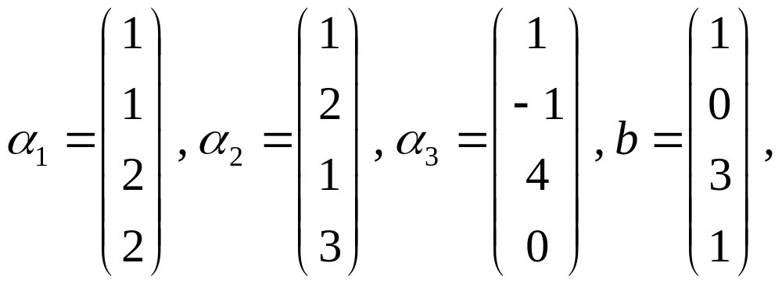
例 1 设
证明向量 b 能由向量组 α₁ , α₂ , α₃ 线性表示，并求出表
示式.

Slide 26
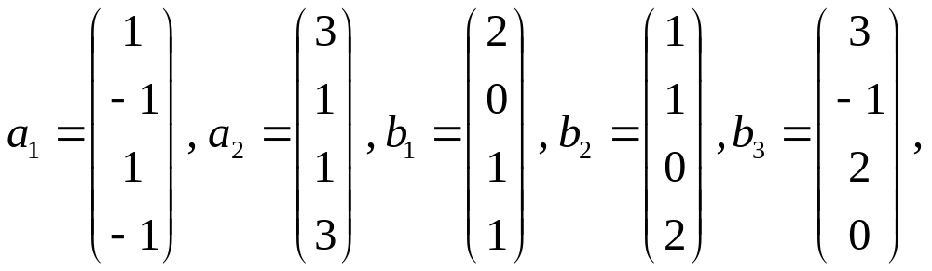
例 2 设
证明向量组 a₁ , a₂ 与向量组 b₁ , b₂ , b₃ 等价.

Slide 27
定理 3 设向量组 B：b₁ , b₂ , ··· , b_{l} 能由向量组 A：
a₁ , a₂ , ··· , a_{m} 线性表示，则
R(b₁ , b₂ , ··· , b_{l} ) ≤ R(a₁ , a₂ , ··· , a_{m} ) .

Slide 28
四、定理的比较
本节定理 1 向量 b 能由向量组 A 线性表示的充
要条件是矩阵 A = (a₁ , a₂ , ··· , a_{m}) 的秩等于矩阵 B =
(a₁ , a₂ , ··· , a_{m} , b) 的秩.
上章定理 5 线性方程组 Ax = b 有解的充要条件
是 R(A) = R(A , b) .

Slide 29
本节定理 2 向量组 B：b₁ , b₂ , ··· , b_{l} 能由向量组
A：a₁ , a₂ , ··· , a_{m} 线性表示的充要条件是矩阵 A = (a₁ ,
a₂ , ··· , a_{m} ) 的秩等于矩阵
(A , B) = (a₁ , ··· , a_{m} , b₁ , ··· , b_{l} )
的秩，即
R(A) = R(A , B) .
上章定理 6 矩阵方程 AX = B 有解的充要条件是
R(A) = R(A , B) .

Slide 30
本节定理 3 设向量组 B：b₁ , b₂ , ··· , b_{l} 能由向量
组 A：a₁ , a₂ , ··· , a_{m} 线性表示，则
R(b₁ , b₂ , ··· , b_{l} ) ≤ R(a₁ , a₂ , ··· , a_{m} ) .
上章定理 7 设 AB = C，则
R(C) ≤ min{ R(A) , R(B) } .

Slide 31
上述各定理之间的对应，其基础是向量组与矩阵的
对应，从而有下述对应：
向量组 B：b₁ , b₂ , ··· , b_{l} 能由
向量组 A： a₁ , a₂ , ··· , a_{m} 线性表示
有矩阵 K，使 B = AK
方程 AX = B 有解

Slide 32
上述对应的三种叙述都可对应到充要条件：
R(A) = R(A , B)，并都有必要条件：R(A) ≥R(B) .
这里，第一种可称为几何语言，后两种以及充
我们要掌
要条件和必要条件则都是矩阵语言.
握用矩阵语言表述几何问题，还要掌握用几何
语言来解释矩阵表述的结论.

Slide 33
上一章中把线性方程组写成矩阵形式，通过
矩阵的运算求得它的解，还用矩阵语言给出了线
性方程组有解、有唯一解的充要条件；
本章中将
向量组的问题表述成矩阵形式，通过矩阵的运算
得出结果，然后把矩阵形式的结果 “翻译”成几
何问题的结论.
这种用矩阵来表述问题，并通过
矩阵的运算解决问题的方法，通常叫做矩阵方法，
这正是线性代数的基本方法.

Slide 34

例 3 设 n 维向量组 A：a₁ , a₂ , ··· , a_{m} 构成
n × m 矩阵 A = (a₁ , a₂ , ··· , a_{m} )， n 阶单位矩阵
E = (e₁ , e₂ , ··· , e_{n} ) 的列向量叫做 n 维单位坐
标向量. 证明： n 维单位坐标向量组 e₁ , e₂ , ··· ,
e_{n} 能由向量组 A 线性表示的充要条件是 R(A) = n .

